Slide 1
Ouderbijeenkomst
di wo do
Seizoen 2026-2027
Notes:
Deze slide mag je niet wijzigen.

Slide 2
Bespreekpunten
Even voorstellen
Afspraken en doelen
Trainingen
Wedstrijden
Basketball.nl app
Veilig en plezierig sportklimaat

Slide 3



Even voorstellen
Afbeelding invoegen
Afbeelding invoegen
Kwik Trainer/Coach | Kwek Trainer/Assistent-coach | Kwak Trainer/Assistent-coach

Slide 4
Afspraken en doelen
Doelen voor het seizoen
Ontwikkeling spelers + plezier in basketbal
Samenwerken, discipline en inzet
Afspraken
Heeft uw kind lichamelijke aandoeningen, blessures of spelen er andere bijzonderheden die gevaren of problemen op kunnen leveren? Geef dit altijd door aan de trainer!!
Notes:
Deze slide mag je niet wijzigen.

Slide 5
Trainingen
Dinsdag 19:00–20:30 (sporthal Cleijn Duin)
Donderdag 19:00–20:30 (sporthal Rijnsoever)
Aanwezigheid = belangrijk
Op tijd, juiste spullen, en afwezigheid op tijd melden in privébericht.
Zaken/omstandigheden om rekening mee te houden doorgeven aan trainers (medisch, gedrag, diëten, school enz.)

Slide 6
Wedstrijden
Uur van tevoren aanwezig
Taken: wassen, rijden en bardienst
Bij verhindering onderling ruilen!
Tafelen/wedstrijdtaken

Slide 7

Basketball.nl app
Wedstrijdschema
NBB App
Lidnummer ontvangen via mail.

Slide 8
Veilig en plezierig sportklimaat
4 V’s
Vastgestelde gedragscode trainers/coaches/bestuur/kader/spelers
-Zie website onder 'veilig sportklimaat' voor alle gedragscodes
Verklaring omtrent het gedrag trainers/coaches/bestuur/kader
Vertrouwenscontactpersoon
Vakkundige trainers en coaches
-Cursussen NBB & NOC-NSF en trainersbijeenkomsten/workshops

Slide 9
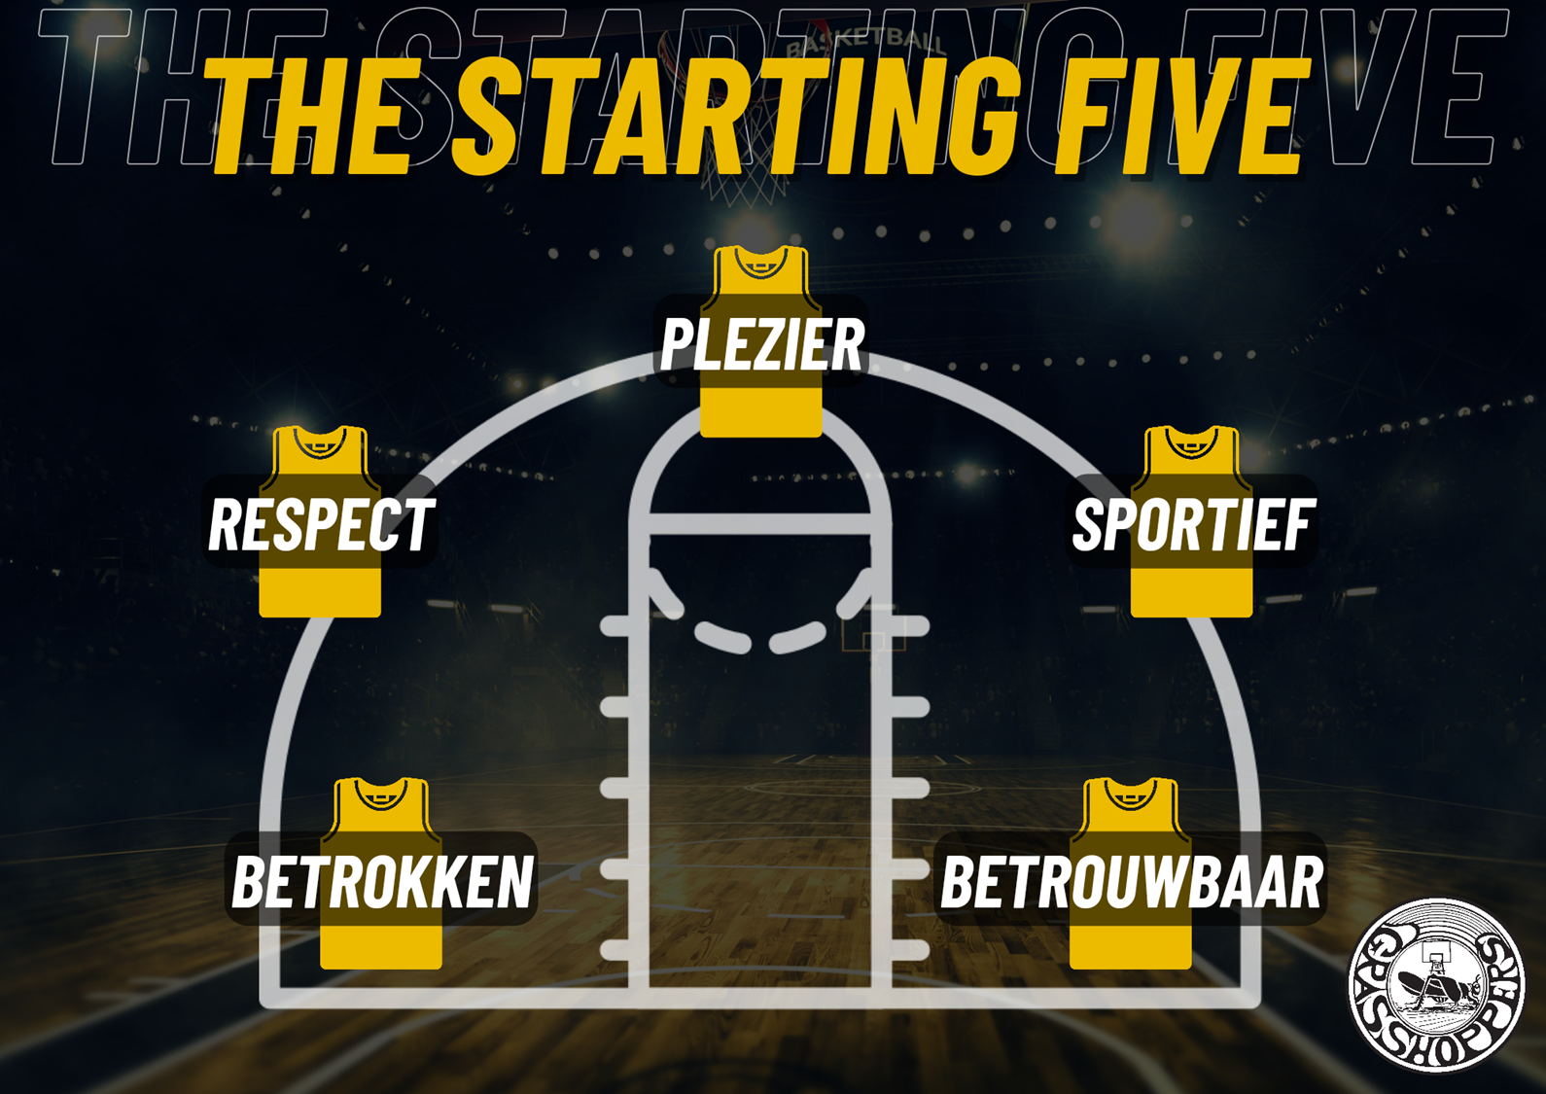

Slide 10

Veilig en plezierig sportklimaat
GEEF HET
GOEDE VOORBEELD
LANGS DE LIJN!

Slide 11
Veilig en plezierig sportklimaat
Vraag over teamindelingen, trainers/coaches, technisch beleid >>
Technische Commissie MAILADRES INVOEGEN
Je kunt ook altijd terecht bij onze vertrouwenscontactpersoon, Diana van der Valk, voor een luisterend oor in een vertrouwelijk gesprek. De VCP kan je vertellen over eventuele vervolgstappen (vcp@grasshoppers.nl).
Je kunt ook direct melding maken bij het bestuurslid Veilig & Plezierig Sportklimaat, Mary-Ann Meijvogel (sportklimaat@grasshoppers.nl).
Liever met iemand buiten Grasshoppers praten? Neem dan contact op met de vertrouwenscontactpersoon van de NBB of het Centrum Veilige Sport Nederland. Contactgegevens staan op onze website!
Notes:
Mailadres betreffende TC invoegen

Slide 12
Let’s go!
Eerste wedstrijd:
Wij hebben er zin in!

